Slide 1
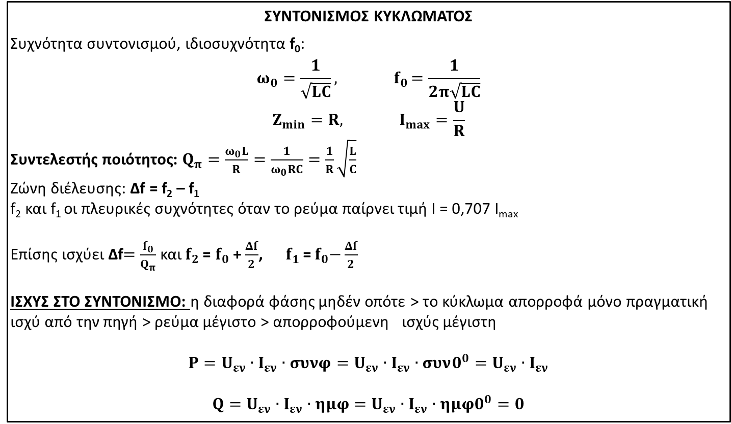
ΤΥΠΟΛΟΓΙΟ ΗΛΕΚΤΡΟΤΕΧΝΙΑΣ ενότητα 5.4
ΣΥΝΤΟΝΙΣΜΟΣ ΚΥΚΛΩΜΑΤΟΣ
Συχνότητα συντονισμού, ιδιοσυχνότητα f₀:
$$ω_{0}=\frac{1}{\sqrt{LC}}{, f}_{0}=\frac{1}{2π\sqrt{LC}}$$
$$Z_{min}=R, I_{max}=\frac{U}{R}$$
Συντελεστής ποιότητος: $Q_{π}=\frac{ω_{0}L}{R}=\frac{1}{ω_{0}RC}=\frac{1}{R}\sqrt{\frac{L}{C}}$
Ζώνη διέλευσης: Δf = f₂ – f₁
f₂ και f₁ oι πλευρικές συχνότητες όταν το ρεύμα παίρνει τιμή Ι = 0,707 Ι_{max}
Επίσης ισχύει Δf$=\frac{f_{0}}{Q_{π}}$ και${ f}_{2 }$= $f_{0}$ + $\frac{Δf}{2}$, ${ f}_{1 }$=${ f}_{0}−\frac{Δf}{2}$
ΙΣΧΥΣ ΣΤΟ ΣΥΝΤΟΝΙΣΜΟ: η διαφορά φάσης μηδέν οπότε > το κύκλωμα απορροφά μόνο πραγματική ισχύ από την πηγή > ρεύμα μέγιστο > απορροφούμενη ισχύς μέγιστη
$$P=U_{εν}∙I_{εν}∙συνφ=U_{εν}∙I_{εν}∙συν0^{0}=U_{εν}∙I_{εν}$$
$$Q=U_{εν}∙I_{εν}∙ημφ=U_{εν}∙I_{εν}∙ημφ0^{0}=0$$

